Slide 1
Rabbitmq-trainning
学习进行时

Slide 2
课程内容
1.MQ介绍
2.应用场景
3.安装-配置
4.模式和应用
5..NET AMPQ
6.rabbitmq.client api
7.集群

Slide 3
1.MQ介绍
中间件的由来
时间 | 事件
1946年 | 世界上第一台计算机埃尼阿克诞生
1964年 | IBM发布OS/360操作系统，软件和硬件分离
1968年 | IBM发布CICS交易事务控制系统，使应用软件和系统服务分离
1990年 | ATT实验室Tuxedo系统作为中间件诞生的标志，解决了分布式交易事务控制问题，中间件开始成为网络应用的诞生标志。
1994年 | IBM发布消息队列服务MQ系列产品，解决分布式系统异步、可靠、传输的通讯服务问题，消息中间件诞生。

Slide 4
1.MQ介绍
中间件发展的驱动力
中间件出的驱动力主要来自软件研发过程碰到的种种问题。
质量问题
屏蔽异构性
中间件
中间件
中间件
效率问题
实现互操作
中间件
中间件
互操作问题
中间件
中间件
共性凝练和通用
灵活应变问题

Slide 5
1.MQ介绍
什么是中间件？
将不同的计算环境连接起来的中间软件。
一种独立的系统软件或服务程序，分布式应用借助这种软件可以在不同的技术之间共享资源。
日常应用的中间件有哪些？
中间件
日志
缓存
权限
ORM
IOC
Unit
Spring.net
Redis
MQ
........

Slide 6
1.MQ介绍
A | B | C
D | E | F
上游
下游
架构≠接口+组件
A | B | C
D | E | F
上游
下游
处理事件
中间介质
处理事件

Slide 7
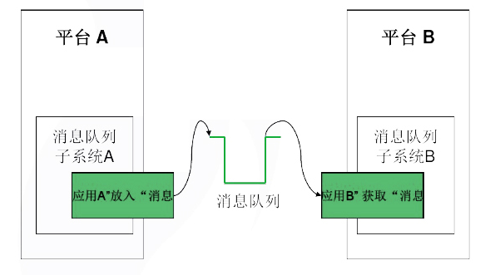
1.MQ介绍
A
B
消息队列
消息总线

Slide 8
2.应用场景
MQ
异步处理
应用解耦
流量削峰
日志处理

Slide 9
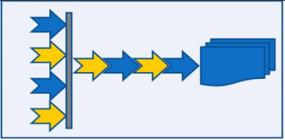
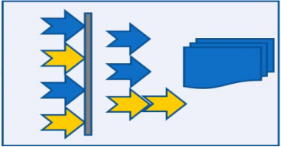
2.应用场景
场景一：发注册邮件和注册短信
注册信息
发送注册邮件
发送注册短信
串行
发送注册邮件
并行
注册信息
发送注册短信

Slide 10
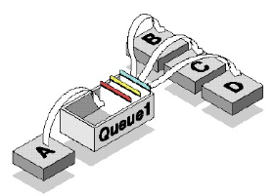
2.应用场景
消息队列通信模式是异步！
应用发送请求，然后在将来检查请求是否被处理完成。
客户端请求时，服务无需在线。

Slide 11
2.应用场景
场景二：订单系统— 下单后通知库存减少
消息队列
通知
下单
通知
下单
当库存系统出现故障的时候，订单系统就会失败。
库存系统 订阅下单消息，进行业务操作。在这种情况下即使库存系统出现故障，消息队列也能保证消息的可靠投递，不会导致消息丢失。

Slide 12

2.应用场景
场景三：秒杀活动
秒杀活动，一般会因为流量过大，导致应用挂掉,为了解决这个问题，一般在应用前端加入消息队列。
1.可以控制活动人数，超过此一定阀值的订单直接丢弃
2.可以缓解短时间的高流量压垮应用(应用程序按自己的最大处理能力获取订单)
3.用户的请求,服务器收到之后,首先写入消息队列,加入消息队列长度超过最大值,则直接抛弃用户请求或跳转到错误页面.
4.秒杀业务根据消息队列中的请求信息，再做后续处理.
5.任务分发
6.消息确认
7.消息持久化。

Slide 13
2.应用场景
场景四：日志处理

Slide 14
3.安装配置
见附件《windows_linux3.7.2安装软件.zip》

Slide 15

4.模式和应用

Slide 16

5. AMQP
什么是AMQP？
AMQP（Advanced Message Queuing Protocol）客户端应用和消息中间件交互规范协议。
目的：实现一种全行业广发使用的标准消息中间件技术，以便降低企业和系统集成的开销，并且向大众提供工业级的集成服务。

Slide 17
5. AMQP
中间件和他的角色
消息发布者
消息中心
路由
消息消费者

Slide 18
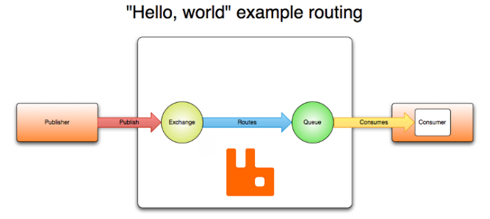
5. AMQP
AMQP 0-9-1简介
Queue，exchange binding 统称为AMQP实体模型。
消息属性（消息元数据）
网络不可靠，消息确认。
当无法路由消息时，可以将消息返回给发布者，丢弃消息，或者如果代理实现扩展，则将消息放入所谓的“死信队列里”。

Slide 19
5. AMQP
Exchanges and Exchange Types
Exchange定义：Exchange是AMQP 0-9-1定义的实体。它使接收到的消息路由到一个或多队列里去。怎么使用路由算法取决于Exchange Type和绑定的规则。
Name | Default pre-declared names
Direct exchange | (Empty string) and amq.direct
Fanout exchange | amq.fanout
Topic exchange | amq.topic
Headers exchange | amq.match (and amq.headers in RabbitMQ)

Slide 20
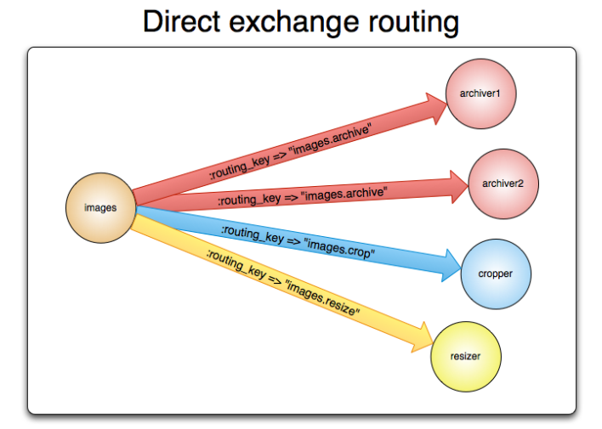
5. AMQP
默认的exchange
Rabbitmq 默认声明了一个没有name的exchange。它有一个默认的属性，任何一个queue定义之后默认都会绑定到它，路由key和队列名称相同。
Direct Exchange
直接交换，消息根据路由键将消息传递到队列。可以看做是【单播模式】。
例如：
一个队列绑定了 exchange routing key 设置为 K
当请求发送到这个exchange时，判断 发送消息的 routingkey A == K。
Direct 经常使用在分布式任务系统中。【模式】

Slide 21
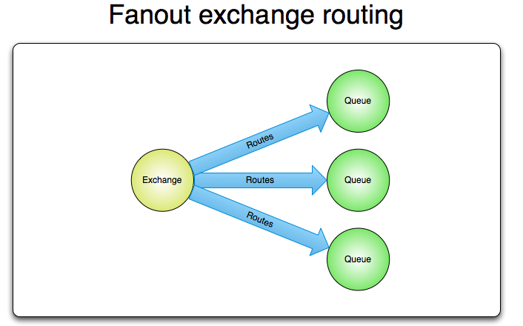
5. AMQP
Fanout Exchange
没有路由键，一个exchange可以绑定多个队列，当消息发送到exchange时，多个队列都会接收到消息。【广播模式】
Topic Exchange
Topic exchange 通过消息的routing key 和 绑定到exchange上的各个队列 进行匹配。
将消息路由到一个或多个队列。Topic 模式经常用于实现各种发布/订阅 模式的变种。Topic exchange 通常用于消息的多播路由。
当一个发布信息涉及到多个消费者的时候，消费者选择了他们想接受那种类型的消息时，应该考虑使用该模式。

Slide 22

5. AMQP
Headers Exchange
exchange 使用routing key 来进行消息的路由匹配相对来说过于单调，可以使用Header Exchange 来替代它。设置 header时，routing key 设置为空。
当header的值=绑定时 指定的header的值则认为消息时匹配的。
Header Exchange
可以被视为“Direct Exchange”的变种，它允许多个属性值的匹配。

Slide 23

5. AMQP
Queue
Durable (服务器重启会保留下来Exchange。警告：仅设置此选项，不代表消息持久化。即不保证重启后消息还在。)
Exclusive (独占连接，当连接关闭后，队列也会被删除)
Auto-delete (当队列只剩下最后一个消费者的时候，可设置自动删除)
Arguments (可选项，一些参数的设置。如队列长度)
Binding
Binding 是从exchange到queue之前匹配的规则。Exchange 将消息路由到队列，这个队列就要绑定这个exchange。路由键可以看做是过滤器。

Slide 24
5. AMQP
Consumers
处理消息的方式分为两种： Push；Pull。
消息确认：MQ 向客户端发送消息；应用程序向MQ发送消息
拒绝消息：当队列只有一个消费者的时候，注意确认不要产生 拒绝和重新排队的死循环。
拒绝确认：当消息使用basic.reject 拒绝之后，会有一个限制，你没办法拒绝更多的消息了，你可以做确认。
预读消息：当多个消费者共享一个队列时，MQ能够指定哪个消费者进行消息确认。

Slide 25

6. rabbitmq.client api
https://rabbitmq.github.io/rabbitmq-dotnet-client/api/RabbitMQ.Client.html

Slide 26
7. 集群
什么是集群
一个rabbitmq 实例，是在 Erlang 环境启动一个rabbitmq的server端程序。在多个运行的rabbitmq实例上共享用户，virtual hosts，queues，exchange，binding 和一些运行时参数。
集群部署方式分为普通集群和镜像集群。

Slide 27
7. 集群
搭建集群要求
Rabbitmq实例之间使用主机域名进行互相寻址，所以在搭建集群前设置好vi /etc/hosts
192.168.0.1 rabbitmq_node1
192.168.0.2 rabbitmq_node2
192.168.0.3 rabbitmq_node3
192.168.0.4 rabbitmq_node4
Rabbitmq绑定到端口 可以接受客户端和CLI工具连接。
4369：epmd，RabbitMQ节点和CLI工具使用的对等发现服务
5672,5671：AMQP 0-9-1和1.0客户端使用没有和使用TLS
25672：用于节点间和CLI工具通信（Erlang分发服务器端口）并从动态范围分配（默认情况下限于单个端口，计算为AMQP端口+ 20000）
操作Rabbitmq 的所有数据都会复制到所有实例集群中，除了queue，它默认驻留在一个实例上，当消费端消费这个queue的数据时，通过其他集群可以找到这个实例的queue。
如果要实现所有集群queue复制可以参考镜像集群部署https://www.rabbitmq.com/ha.html
cookie通常位于 /var/lib/rabbitmq/.erlang.cookie
设置主机域名
开放端口号
注意

Slide 28
7. 集群
RabbitMQ 集群搭建步骤
配置hostname
确保多个节点rabbitmq都能单独运行
将所有实例停止，只保留一个
01
03
05
安装rabbitmq，启动每一个独立的实例
02
打开防火墙端口：客户端连接：5672；erlang进程连接：4369；web管理：15672；集群端口25672
04
修改每个实例系统中的hosts文件
06

Slide 29
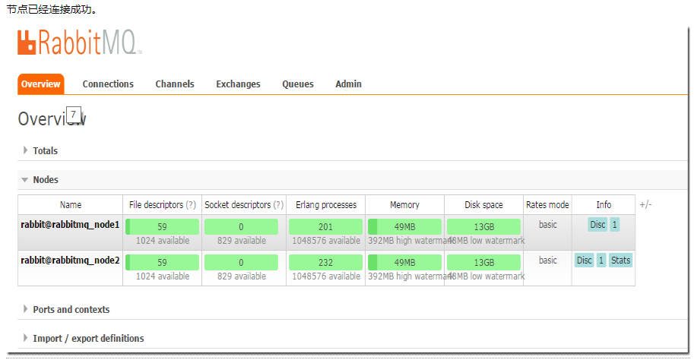
7. 集群

Slide 30
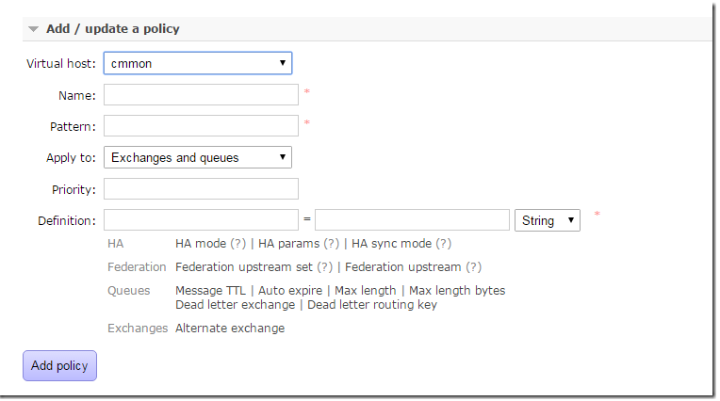
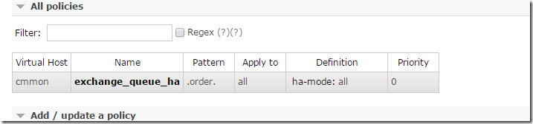
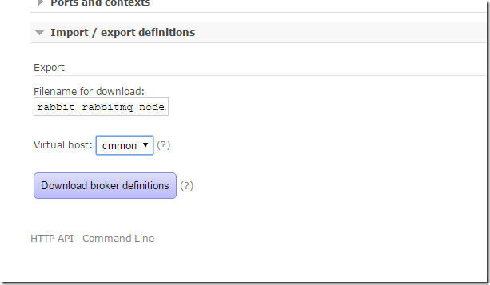
7. 集群
RabbitMQ 集群搭建步骤
07
09
脱离集群
集群设置好后，设置exchange和queue的高可用策略。
08
集群配置同步设置

Slide 31
7. 集群
高可用队列（镜像队列）
工作原理
配置镜像
控制参数
客户端连接
Rabbitmq 集群中的queue存在于单个实例上，exchange和binding 共享在所有的实例上。可以将queue 镜像到多个节点
镜像参数使用策略配置。策略按名称匹配一个或多个队列（使用正则表达式模式），并包含添加到匹配队列的总属性集的定义
队列通过策略启用了镜像。政策可以随时改变; 创建非镜像队列是有效的，然后在稍后的某个时间点镜像（反之亦然）
由于RabbitMQ是AMQP协议的实现，所以在进行远程连接的时候尽量采用amqp协议的方式连接。

Slide 32
谢谢大家！

